Slide 1
IF-6201 | Informática Aplicada a los Negocios
Avance 1: comprensión y preparación del proyecto
Viajes de negocio y huella de carbono (Scope 3), analizados con minería de procesos en Celonis
Kendall Trejos Cubero
Mariangel Arias Alfaro
Gabriel Montero Apu
Sebastian Alfaro Arias
Alejandro Arias Rojas
Entrega: 21 de septiembre de 2026
Notes:
[0:15] Buenos días. Somos el equipo de IF-6201: Kendall Trejos, Mariangel Arias, Gabriel Montero, Sebastian Alfaro y yo, Alejandro Arias. Les presento el Avance 1 sobre viajes de negocio y huella de carbono. La idea de hoy es mostrar que entendemos el reto, los datos, el proceso y el plan, antes de empezar a analizar.

Slide 2
Un reto con tres pilares: los viajes de negocio son la mayor fuente de emisiones
La empresa se comprometió a alcanzar Net Zero en 2030. Su mayor fuente de emisiones es Scope 3, y viene de los viajes de sus empleados. Hoy cada empleado reserva por su cuenta, priorizando costo y conveniencia.
P1
P2
P3
Métricas de carbono en la reserva y la aprobación
Validaciones de política automatizadas
Contabilidad de carbono
Integrar el impacto ambiental directamente en el flujo de reserva y aprobación de viajes.
Aumentar la automatización para que las decisiones sostenibles se tomen de forma consistente.
Crear un sistema claro para monitorear, medir y reportar el desempeño.
IF-6201 | Avance 1
2
Notes:
[1:00] La empresa se comprometió a llegar a Net Zero en 2030 y descubrió que la mayoría de sus emisiones son Scope 3, es decir indirectas, y que vienen de los viajes de negocio de sus empleados. El proceso de reserva es descentralizado: cada persona reserva por su cuenta priorizando costo y conveniencia. El reto tiene tres pilares: P1, meter métricas de carbono en la reserva y la aprobación; P2, automatizar las validaciones de política; y P3, tener una contabilidad de carbono clara. Todo nuestro plan de preguntas se conecta con estos tres pilares.

Slide 3
Cuatro data-sets conectados por TripID
Transportations_Data_With_Emissions
99,925 tramos | 12 columnas | relación 1 a N
Trip_Data_With_Emissions
87,053 viajes
15 columnas
Trip_Event_Log
895,366 eventos | 34 actividades | 4 columnas | relación 1 a N
Trip_Event_Attributes
87,053 filas | 19 columnas | relación 1 a 1
Periodo de los datos: 1 de diciembre de 2023 a 23 de junio de 2025
Mapeo para minería de procesos
Case ID = TripID | Activity = EventName | Timestamp = EventTimestamp | Orden = StepOrder
IF-6201 | Avance 1
3
Notes:
[1:30] Trabajamos con cuatro data-sets, más el diccionario de datos. Trip_Data es la tabla maestra: una fila por viaje, 87,053 viajes, con origen, destino, propósito, unidad de negocio, costo y emisiones. Transportations tiene una fila por tramo: 99,925 tramos, porque un viaje puede tener uno, dos o tres. El Event Log tiene 895,366 eventos y 34 actividades: es lo que analizamos en Celonis. Attributes tiene una fila por viaje con razones de cambios, cancelaciones y reembolsos. Todos se unen por TripID. Para minería de procesos, el Case ID es TripID, la actividad es EventName y el timestamp es EventTimestamp. Los datos cubren de diciembre de 2023 a junio de 2025.

Slide 4
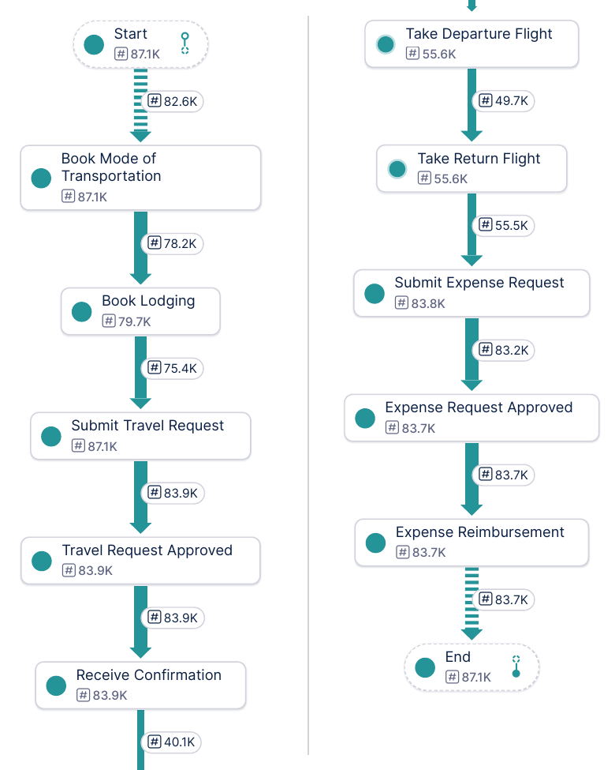
El proceso as-is: reservar, solicitar, aprobar, viajar y reembolsar
96.42%
3.58%
de los casos llega a Travel Request Approved (83,940 de 87,053)
no se aprueba: 3,113 casos terminan en Submit Travel Request
La reserva ocurre antes de la solicitud
Según el diccionario, Submit Travel Request debe ir después de Book Mode of Transportation por el sistema que se usa (Navan). En la variante principal, la aprobación se produce sobre reservas ya hechas.
Ruta principal: Book Mode of Transportation, Book Lodging, Submit Travel Request, Travel Request Approved, Receive Confirmation, viaje, Submit Expense Request, Expense Request Approved y Expense Reimbursement.
Mapa de Celonis, vista simplificada: 10 de 34 actividades
IF-6201 | Avance 1
5
Notes:
[1:30] Este es el proceso que muestra Celonis, en su vista simplificada: 10 de las 34 actividades. Empieza con la reserva del transporte y del hospedaje, luego la solicitud de viaje y su aprobación, la confirmación, el viaje, y al final la solicitud y el reembolso de gastos. El 96.42% de los casos llega a la aprobación; el 3.58% se queda en la solicitud. Algo importante: según el diccionario, la solicitud va después de la reserva porque así funciona el sistema que usa la empresa, Navan. Entonces la aprobación revisa decisiones que ya se tomaron, y eso importa para el pilar 1: cualquier métrica de carbono tiene que mostrarse en el momento de reservar.

Slide 5
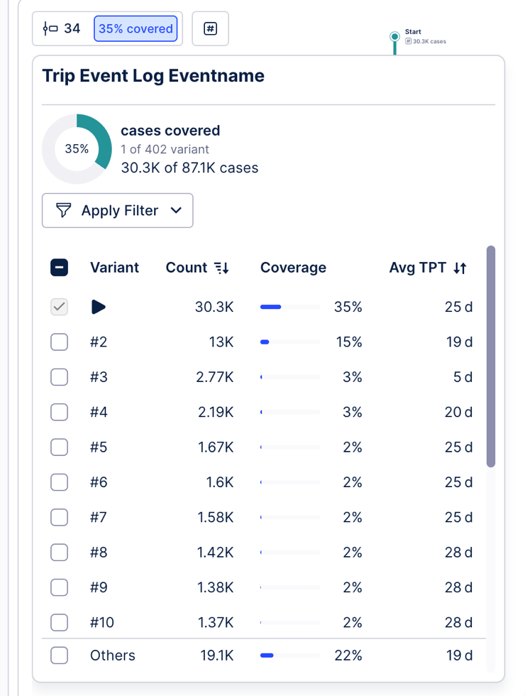
Solo 35% de los viajes sigue el camino principal: Celonis muestra 402 variantes
Las 5 variantes principales suman 57.35% de los casos. Tiempo de ciclo: mediana 24.03 días y percentil 90 de 33.48 días (primer a último evento).
Celonis: 1 de 402 variantes cubre 35% (30.3K de 87.1K casos)
IF-6201 | Avance 1
6
Notes:
[1:00] Celonis identifica 402 variantes, y nuestro cálculo independiente da los mismos conteos. La principal, el flujo estándar con vuelo, cubre solo el 35% de los casos: 30,304 viajes. La segunda es el mismo flujo pero con auto de alquiler; la tercera son 2,774 viajes que nunca se aprueban; la cuarta usa tren; y la quinta es el flujo estándar sin reservar hospedaje. Las 5 principales suman 57.35%. El tiempo de ciclo, del primer al último evento, tiene mediana de 24 días y percentil 90 de 33 días.

Slide 6
La huella total es de 233,211 tCO2e y el transporte pesa el 97%
Transporte 97.21% | Hotel 2.79%
233,211,160.73 kg CO2e
2,678.96 kg por viaje (87,053 viajes)
Sales y Marketing suman 52.29% del total.
IF-6201 | Avance 1
7
Notes:
[1:15] Esta es la respuesta preliminar a la pregunta 1. El programa de viajes emite 233,211 toneladas de CO2 equivalente, unos 2.7 toneladas por viaje. El 97.21% viene del transporte y solo el 2.79% del hotel; es decir, la reducción está en cómo se viaja, no en dónde se duerme. Por unidad de negocio, Sales y Marketing suman más de la mitad: 52.29%. Esto es hotel más transporte, en kilogramos de CO2e.

Slide 7
Los vuelos son el 94% de los tramos y el 99% del CO2 de transporte
Cinco rutas concentran 53.0% del CO2
Ruta | kg CO2e | %
Sydney > Los Angeles | 37,129,279.20 | 16.38
Sydney > Singapore | 30,105,183.39 | 13.28
São Paulo > Miami | 20,173,332.26 | 8.90
São Paulo > Johannesburg | 16,542,396.73 | 7.30
Singapore > Frankfurt | 16,183,664.73 | 7.14
Tren: 2.61% de los tramos y 0.07% del CO2.
Business y First: 29.33% de los tramos y 53.25% del CO2.
IF-6201 | Avance 1
8
Notes:
[1:00] Aquí vemos los modos de transporte. Los vuelos son 94.16% de los tramos y 99.33% del CO2 de transporte. Business y First juntos son menos del 30% de los tramos pero más de la mitad del CO2: 53.25%. El tren casi no se usa: 2.61% de los tramos y apenas 0.07% del CO2. A la derecha, las cinco rutas principales concentran el 53% del CO2; por ejemplo, Sydney a Los Angeles solo es el 16.38%. Esto es lo que nos va a guiar para buscar quick wins en la pregunta 3.

Slide 8
OutOfPolicy es el 18% de los viajes y el 25% de las emisiones
18.43%
de los viajes son OutOfPolicy (16,043 de 87,053)
24.54%
de las emisiones vienen de esos viajes
Media por viaje
3,567.12 kg (Yes) frente a 2,478.30 kg (No)
Mediana: 1,525.19 frente a 1,856.43
Su media es mayor pero su mediana es menor: la diferencia coincide con el modo, no con el tamaño de los viajes.
IF-6201 | Avance 1
9
Notes:
[1:15] Ahora la pregunta 4: ¿hay relación entre viajar fuera de política y emitir más? Los viajes OutOfPolicy son el 18.43% de los viajes pero el 24.54% de las emisiones. Su media es mayor, 3,567 kg contra 2,478 kg, pero su mediana es menor. Eso llamó la atención: la explicación está en el modo. El 68.84% de los viajes OutOfPolicy usa business o first en el primer tramo, contra el 21.85% de los demás. Es una asociación en estos datos, no afirmamos causa.

Slide 9
OutOfPolicy coincide con reservar con menos de 14 días, pero la aprobación no lo filtra
Anticipación de la reserva
Viajes que no llegan a aprobación
OutOfPolicy | Viajes | Mediana (días) | Extremo (días)
Yes | 10,111 | 6.16 | máx. 13.23
No | 45,498 | 23.02 | mín. 14.08
3.58%
3.57%
dentro de política (2,540 viajes)
OutOfPolicy (573 viajes)
Días entre el primer Book Mode of Transportation y Take Departure Flight, en los 55,609 viajes con ese evento. OutOfPolicy = Yes coincide sin excepciones con reservas a menos de 14 días.
Hipótesis para P2: la validación de anticipación podría automatizarse al momento de reservar. Validarla es parte del análisis posterior.
El diccionario indica que otros factores, como el nivel del empleado, también afectan OutOfPolicy.
IF-6201 | Avance 1
10
Notes:
[1:15] Este es nuestro hallazgo más importante para el pilar 2. En los 55,609 viajes que tienen el evento de vuelo, OutOfPolicy igual a Yes coincide sin excepciones con reservar a menos de 14 días del vuelo: la mediana es 6 días y el máximo 13. En los viajes dentro de política, el mínimo es 14 días y la mediana 23. Aclaramos que el diccionario dice que otros factores, como el nivel del empleado, también influyen. Y a la derecha: la aprobación no distingue. Casi el mismo porcentaje de viajes no llega a aprobado, 3.58% dentro de política y 3.57% fuera. Por eso planteamos como hipótesis que esa validación de anticipación se podría automatizar al reservar.

Slide 10
Tres hipótesis del enunciado cambian cuando miramos los datos
Q5
Unidades y propósitos
Q6
Desviaciones del proceso
Q7
Spend_CO2e
2,556 a 2,791 kg
2,661 vs 2,690 kg
0.8378
por viaje entre unidades de negocio; 2,664 a 2,705 kg entre propósitos. Las diferencias de totales siguen el número de viajes.
por viaje con desviación (33,399 viajes) y sin desviación (53,654). Los viajes con desviaciones no emiten más en promedio.
razón entre el estimado por gasto y el cálculo real. Cambia por modo: economy 0.59, business 0.99, first 1.96 y tren 0.27.
IF-6201 | Avance 1
11
Notes:
[1:00] Tres preguntas del enunciado cambian al mirar los datos. Q5: las emisiones por viaje son casi iguales entre unidades de negocio y entre propósitos, de 2,556 a 2,791 kg; las diferencias en totales vienen del número de viajes, así que una política diferenciada por unidad no tendría base en la intensidad por viaje. Q6: los viajes con desviaciones, como cancelaciones o cambios, no emiten más en promedio que los que no las tienen: 2,661 contra 2,690 kg. Q7: el estimado por gasto, Spend_CO2e, subestima el total con una razón de 0.8378, y cambia mucho por modo: subestima el tren y la economy, y sobreestima first. Estos resultados también son parte de nuestro aprendizaje.

Slide 11
Ocho preguntas conectadas con los tres pilares
# | Pregunta | Pilar
1 | Huella de carbono total del programa | P3
2 | Eficiencia de carbono por región | P3
3 | Quick wins de rutas y modos de transporte | P1
4 | Viajes OutOfPolicy y emisiones | P1, P2
5 | Unidades de negocio y propósitos con más emisiones | P1
6 | Variantes del proceso, cancelaciones y cambios | P1, P2
7 | Confiabilidad de Spend_CO2e (propia) | P3
8 | Aprobación y automatización de validaciones (propia) | P2
IF-6201 | Avance 1
12
Notes:
[1:15] Estas son las ocho preguntas. Las seis primeras vienen del enunciado, adaptadas; la 7 y la 8 son propias. La 7 evalúa qué tan confiable es la estimación por gasto, ligada a la contabilidad de carbono, el pilar 3; y la 8 pregunta si la aprobación filtra los viajes fuera de política y qué validaciones se podrían automatizar, ligada al pilar 2. Cada pregunta tiene en el documento su plan: qué datos usa, qué se mide y con qué herramienta, y ya tiene una evidencia preliminar.

